Slide 1
Choose It!
Integrantes del equipo:
Itzel Galván Torres
Arheli Syanya Cortés González
Jaime Bastida Prado
Octavio Lugo Camacho

Slide 2
Contenido
Problemática
Introducción al problema
Solución
Justificación
¿El porqué del sistema?
Modelo de proceso
Justificación
Metodología
Elección

Slide 3
Contenido
6.- Reglas del negocio
7.- Requerimientos Funcionales
8.- Requerimientos No Funcionales
9.-Requerimientos básicos
10.- Diagramas de casos de uso
11.- Modelo entidad relación
12.- Modelo relacional
13.- Diseño
Implementación del sistema

Slide 4

Problemática
Las actividades cotidianas de las personas en la Ciudad de Mèxico ha provocado la existencia de una gran cantidad de servicios, que se demandan para satisfacer una necesidad tan simple que va desde solicitar un albañil hasta un arquitecto.

Slide 5





Slide 6

Propuesta de Solución
Se realizará un sistema en línea que tendrá dos tipos de usuario, el primero contratará un servicio y para este el sistema le proporcionará el apoyo en la búsqueda, además de contar con la facilidad de realizar un contrato en línea que respalde el compromiso de ambos.

Slide 7
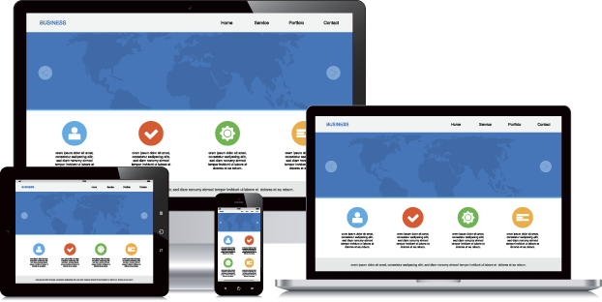
Para el segundo actor que tendrá el papel de ofertador del servicio, el sistema proporcionará acceso a la plataforma para poder subir la información acerca de él(los) servicio(s) que ofrece.

Slide 8
Objetivos
Apoyar en el incremento de la facilidad de los usuarios al momento de buscar un servicio.
Apoyar a las personas aumentando la probabilidad de conseguir un empleo
Facilitar al solicitante del servicio el contacto de los ofertadores del servicio

Slide 9
Aplicación | Características
ayFix | Es la aplicación donde yace una comunidad de especialistas enfocados en la reparación del hogar y de oficinas. Sin intermediarios, el contratista acuerda con el cliente el costo, según la labor a realizar.
jelp mi! | APP para celular en México para la contratación de servicios de limpieza

Slide 10

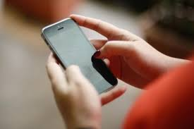
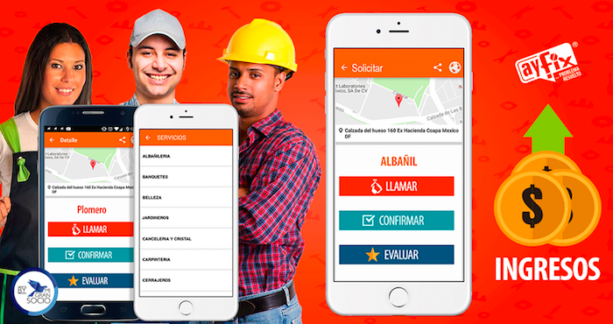
Justificación

Slide 11

Modelo de proceso: Evolutivo
Este modelo se aplica cuando se reconoce la naturaleza evolutiva del proyecto.
Está diseñado para ajustarse al cambio.
En este tipo de modelo se tienen metodologías como: construcción de prototipos, en espiral y desarrollo concurrente.

Slide 12
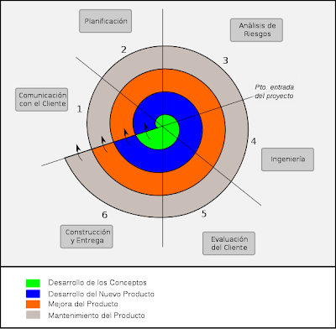
Modelo Espiral
Establecer comunicación cliente-desarrollador.
Definir recursos, tiempo y cualquier información relacionada con el proyecto.
Evaluar los riesgos técnicos y de gestión.
Construir una o más representaciones de la aplicación.
Construir, probar, instalar y proporcionar soporte al usuario.
Reacción del cliente.

Slide 13
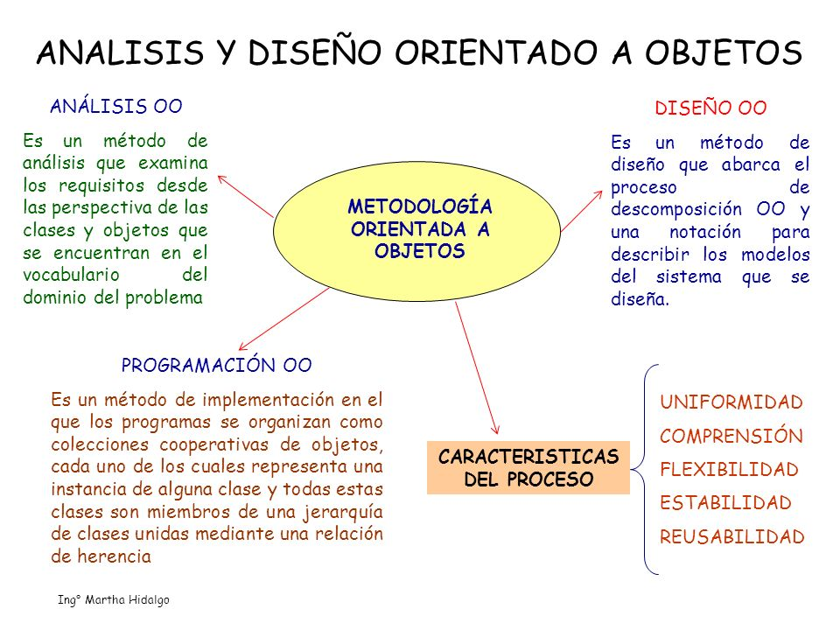

Slide 14
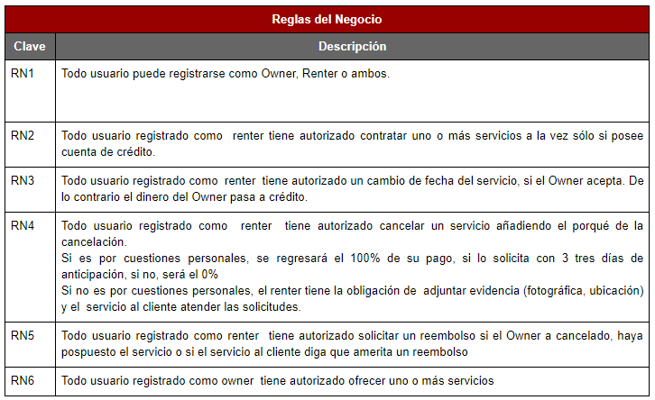

Slide 15
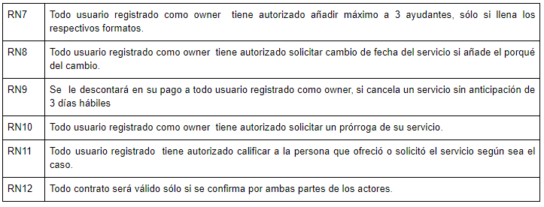

Slide 16
Requerimientos Funcionales
Clave | Nombre | Descripción | Origen
RF1 | Administrar Usuarios. | -Administrador de Usuarios.- Será un usuario predefinido que otorgará los permisos correspondientes al resto de usuarios. | Descripción, Objetivo.
RF2 | Administrar servicios. | -Administrador de Servicios.- Encargado de todas las operaciones concernientes del catálogo de los servicios y operaciones concernientes a ello.
RF3 | Login de usuario. | -Usuario común.- Ingresará su email y su contraseña para poder contratar un servicio.
RF4 | Registro de usuario. | -Usuario sin registro.- Podrá visualizar la página pero no podrá contratar ningún servicio.
RF5 | Iniciar sesión. | -En caso de ser usuario común: Registrarse ingresando el email y contraseña. -En caso de ser cualquier administrador: Ingresar su nick, password y su tipo. -En caso de ser un nuevo administrador: solo puede ser registrado por otro administrador. | RB3
RF3 | Cerrar sesión. | Habrá un vínculo el cual cerrará la sesión actual sea cual sea el tipo de usuario. | RB3

Slide 17
RF4 | Administrar cuenta. | A los usuarios comunes se les mostrará sugerencias de servicios de acuerdo a sus compras y tendrán la opción de poder visualizar servicios similares haciendo comparativas para contratarlo después. Se mostrará un listado con los contratos que han realizado. Los usuarios tendrán la posibilidad de modificar la contraseña de su cuenta. Tendrán la decisión de contratar el servicio en línea o de visualizar los renters que lo tienen y la cercanía de estos. | RB3
RF5 | Observar servicios. | Los servicios tendrán un identificador con el cual será más fácil localizarlos. Tendrán un costo y se tendrá un control a través de un catálogo tanto de pago como de contrato. Los usuarios podrán verlo en un catálogo el cual puede ser ordenado por categorías. | Descripción
RF6 | Descubrir otras ubicaciones | Los servicios irán asociados a una tabla en la base de datos la cual contendrá las direcciones de los renters en las que se puede localizar al prestador del servicio. | Objetivo, Descripción

Slide 18
Requerimientos No Funcionales
Clave | Nombre | Descripción | Origen
RNF1 | Transacciones | El sistema debe ser capaz de procesar N transacciones por segundo. Esto se medirá por medio de la herramienta SoapUI aplicada al Software Testing de servicios web.
RNF2 | Funcionalidad general | Toda funcionalidad del sistema y transacción de negocio debe responder al usuario en menos de 5 segundos.
RNF3 | Concurrencia de usuarios | El sistema debe ser capaz de operar adecuadamente con hasta 500 usuarios con sesiones concurrentes
RNF4 | Rapidez BD | Los datos modificados en la base de datos deben ser actualizados para todos los usuarios que acceden en menos de 2 segundos.
RNF5 | Permisos de Usuario | Los permisos de acceso al sistema podrán ser cambiados solamente por el administrador de usuarios.
RNF6 | Seguridad de la información | Todos los datos de los usuarios almacenados en la base de datos del sistema deben estar cifrados utilizando el algoritmo Hill Cipher.
RNF7 | Mensajes de Error | El sistema debe proporcionar mensajes de error que sean informativos y orientados a usuario final.

Slide 19
RFN8 | Mandar Quejas y/o Sugerencias | Los usuarios comunes podrán hacer comentarios del diseño de la página y el contenido de la misma, por lo que les llegará una notificación a los administradores principales sobre estas.
RFN9 | Disponibilidad | El sistema debe tener una disponibilidad del 99,99% de las veces en que un usuario intente acceder.
RFN10 | Soporte | El sistema será diseñado para poder ser usado en los siguientes navegadores: Google, Opera y Firefox.

Slide 20
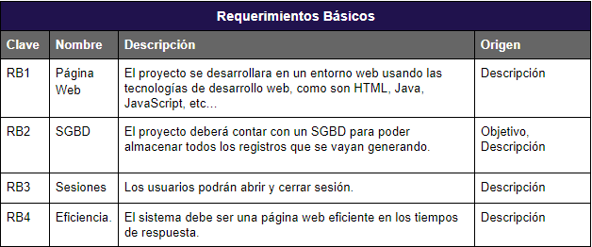

Slide 21
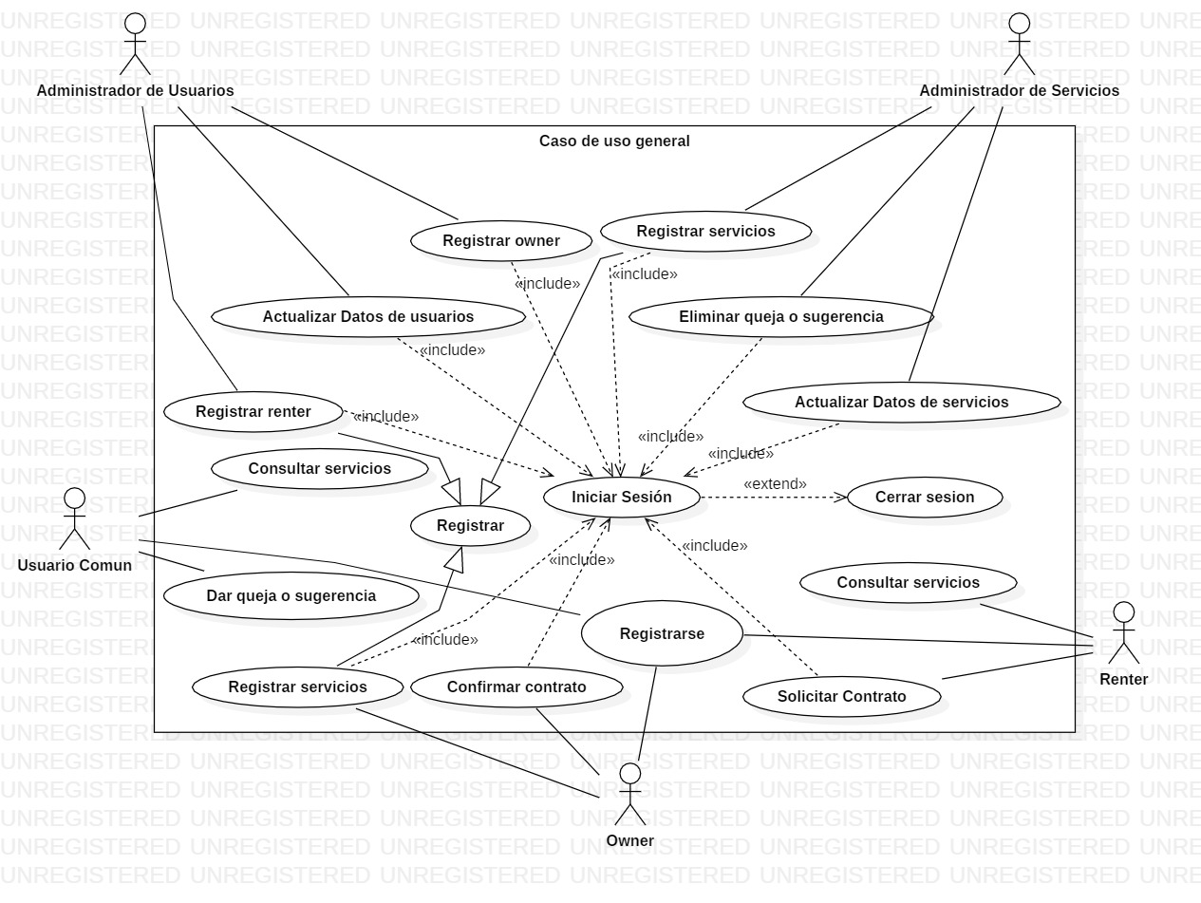
Diagrama de casos de uso

Slide 22
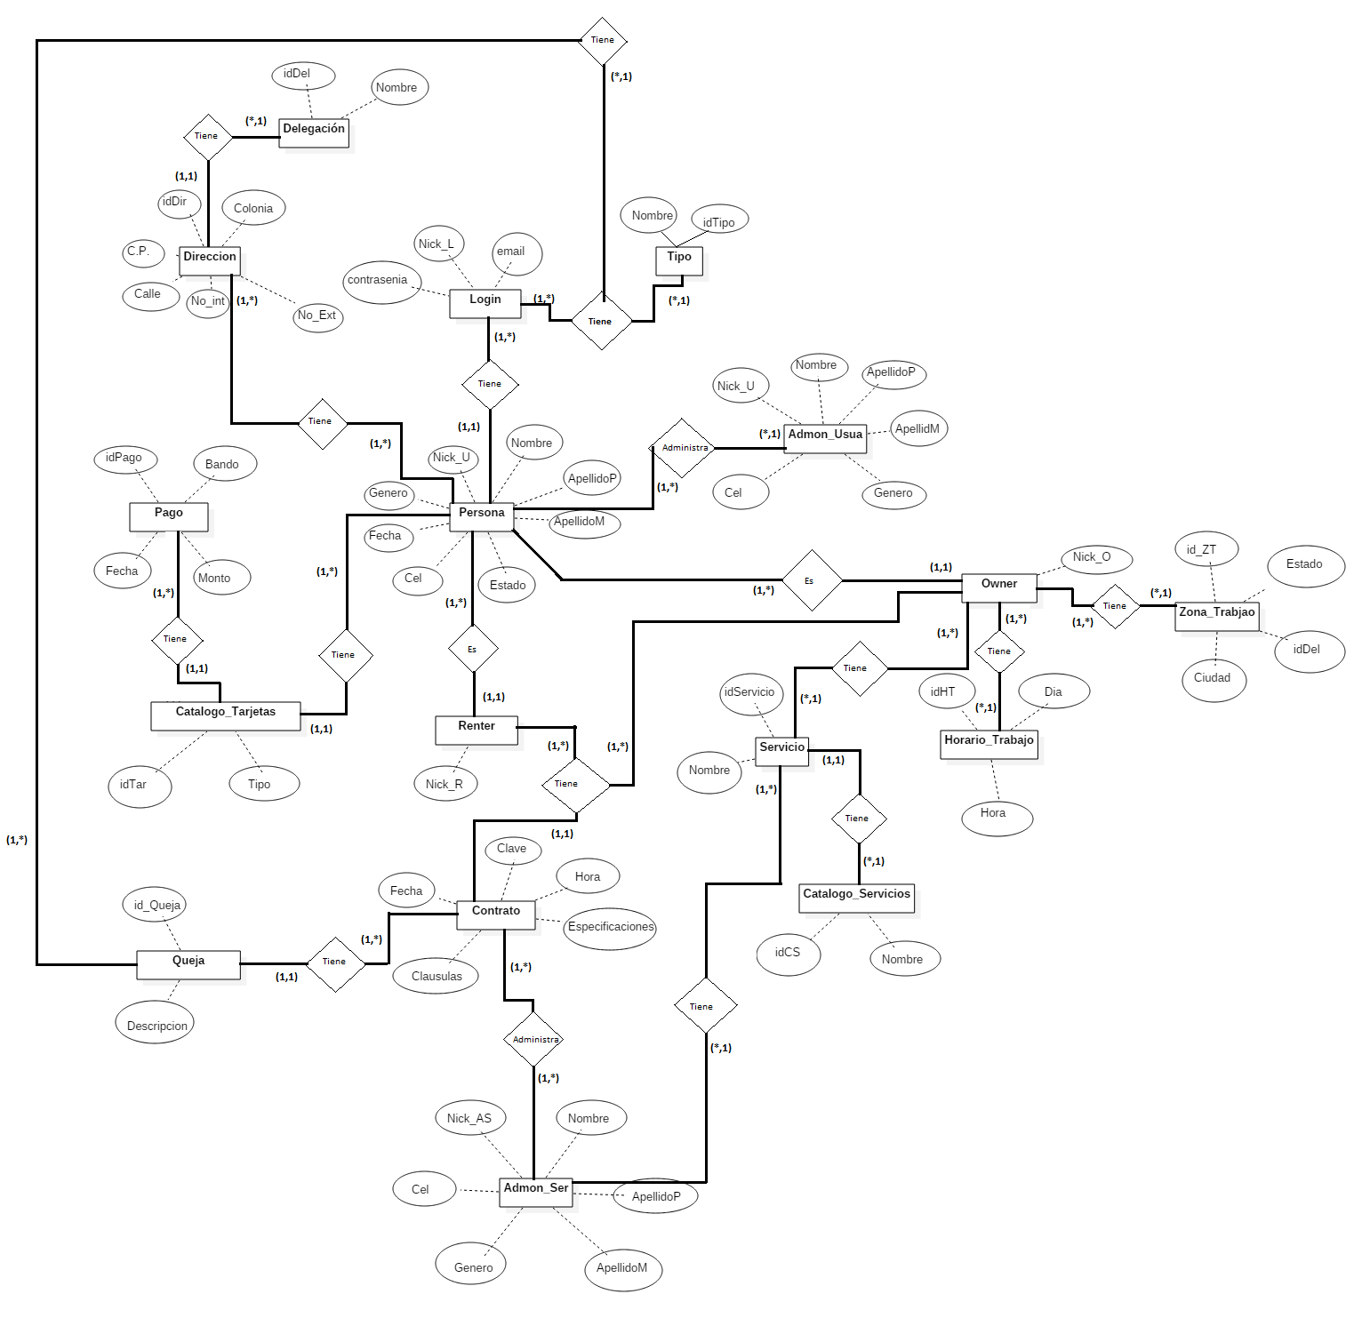
Modelo entidad-relacion

Slide 23
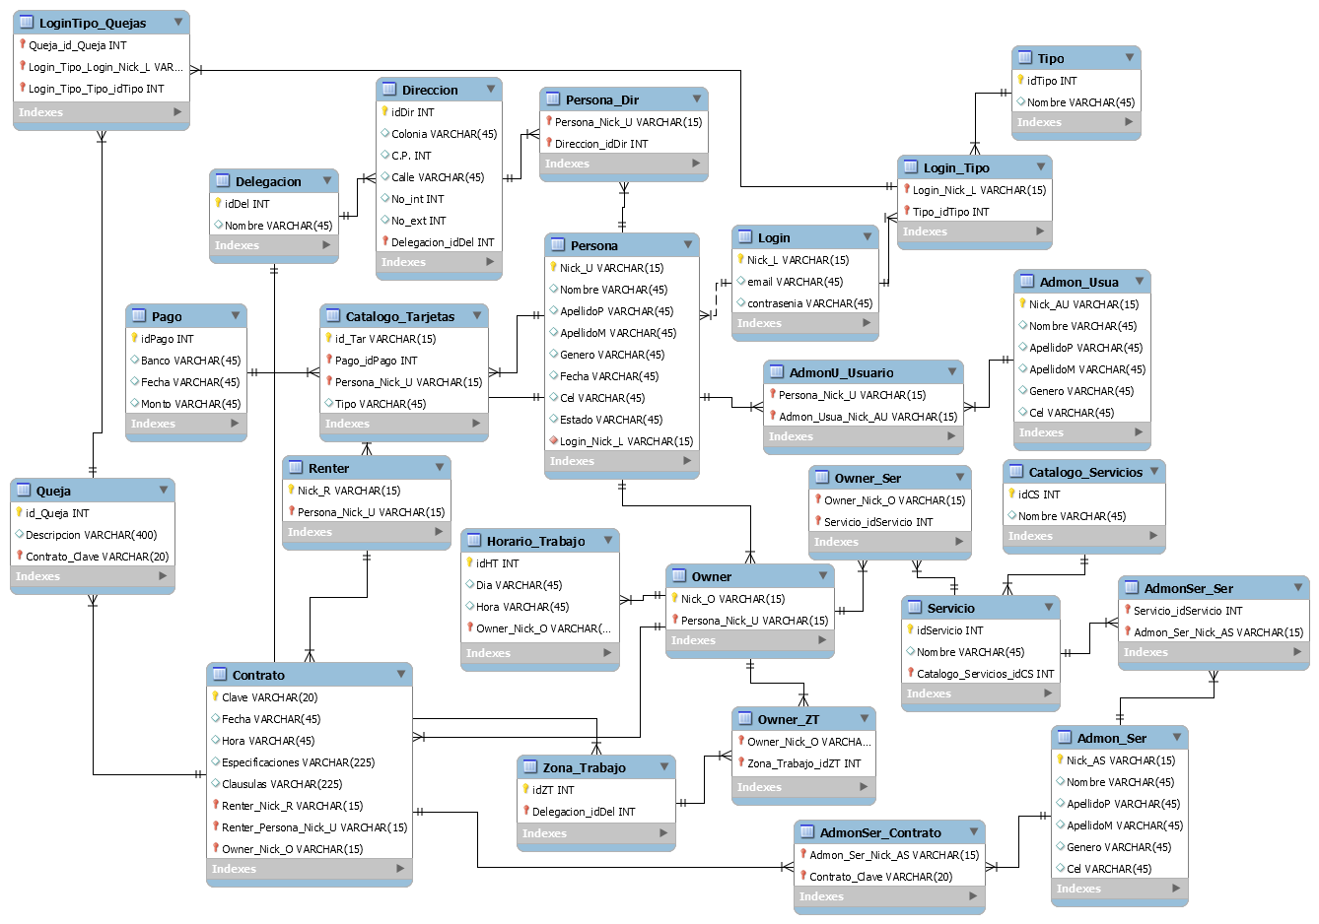
Modelo relacional

Slide 24
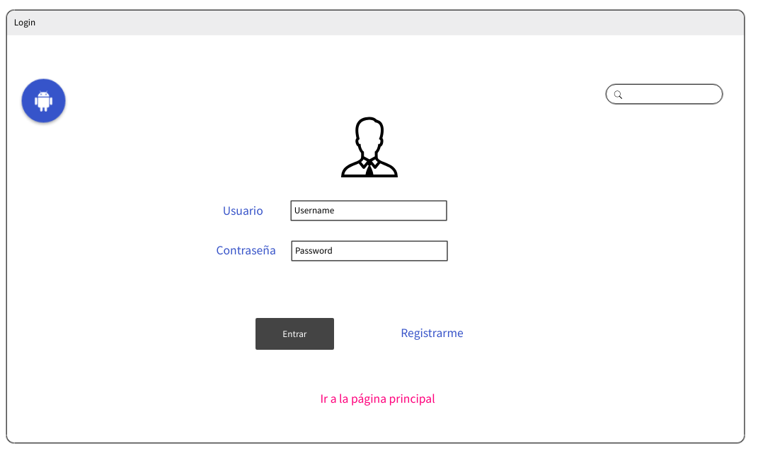
Diseño
Implementación del sistema

Slide 25
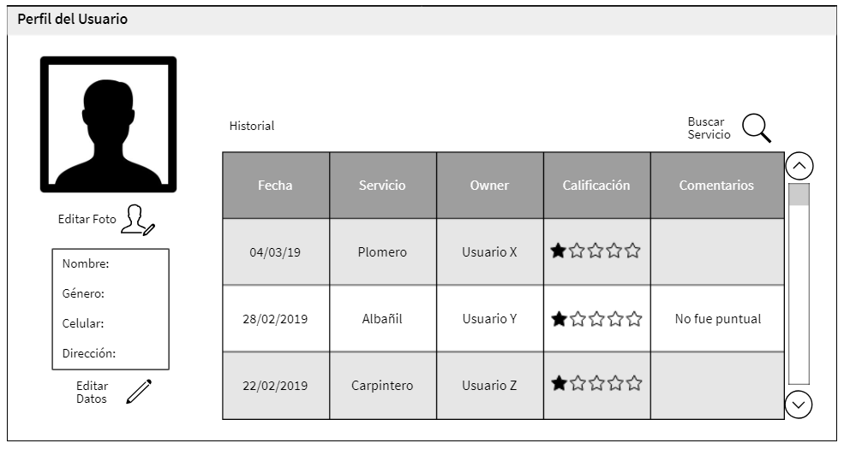

Slide 26
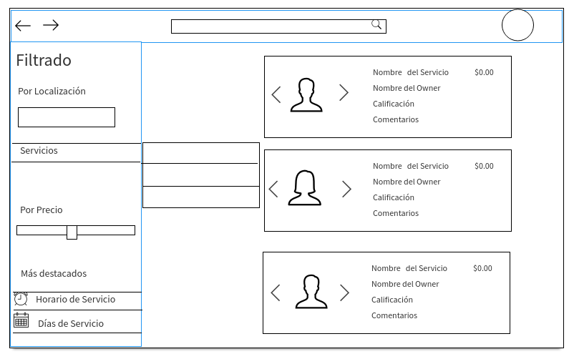

Slide 27
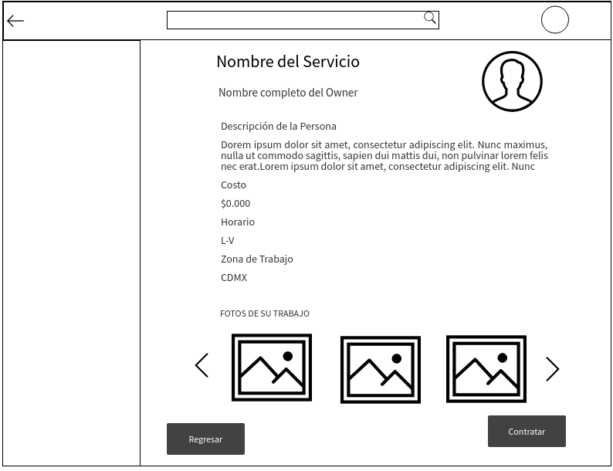

Slide 28
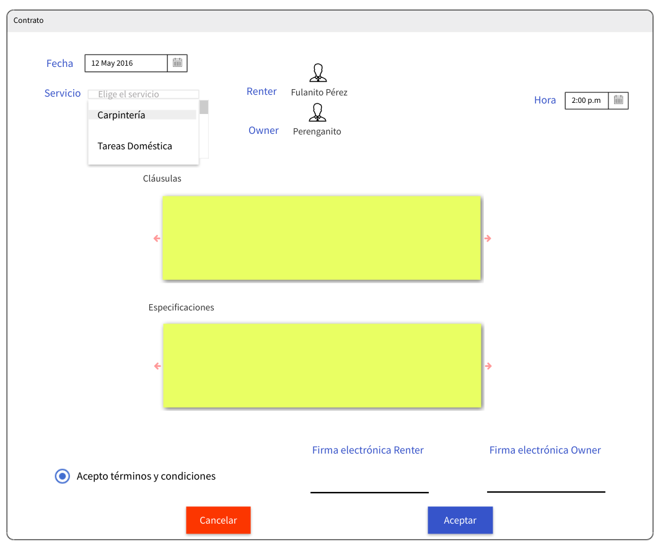

Slide 29
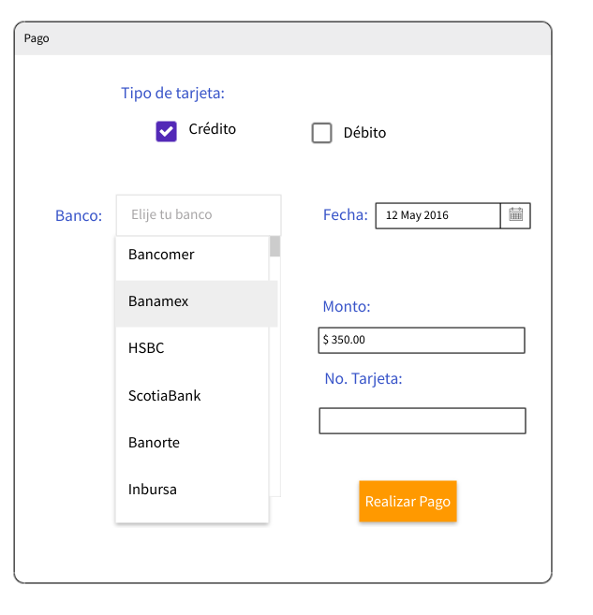

Slide 30
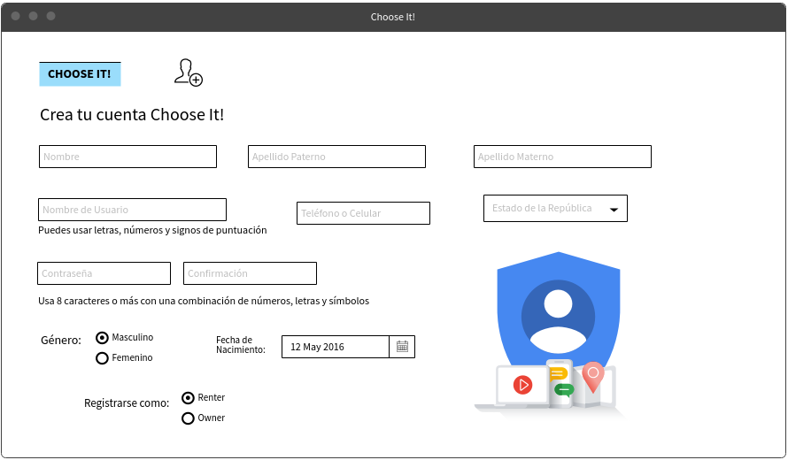

Slide 31
